Slide 1
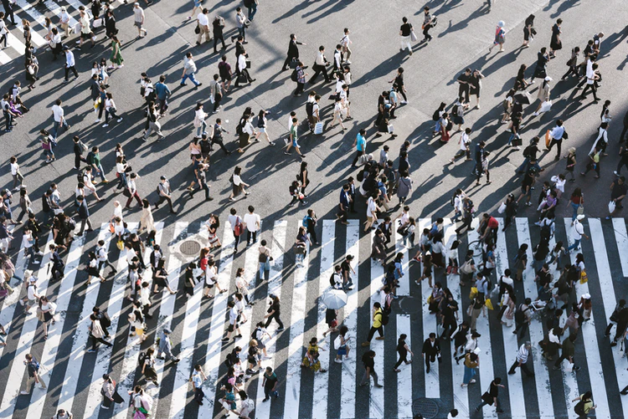

DEMOKRASIE EN MENSEREGTE
GRAAD 12
LES SEWE
Notes:
Welkom terug by die laaste les Gr12’s.
Wie kan onthou wat ons aan die begin van les 5 oor die werkwoord EVALUEER gesê het?
Vandag gaan ons die ideologieë, oortuigings en wêreldbeskouings oor ontspannings- en fisiese aktiwiteit oor kulture en geslagte evalueer.

Slide 2
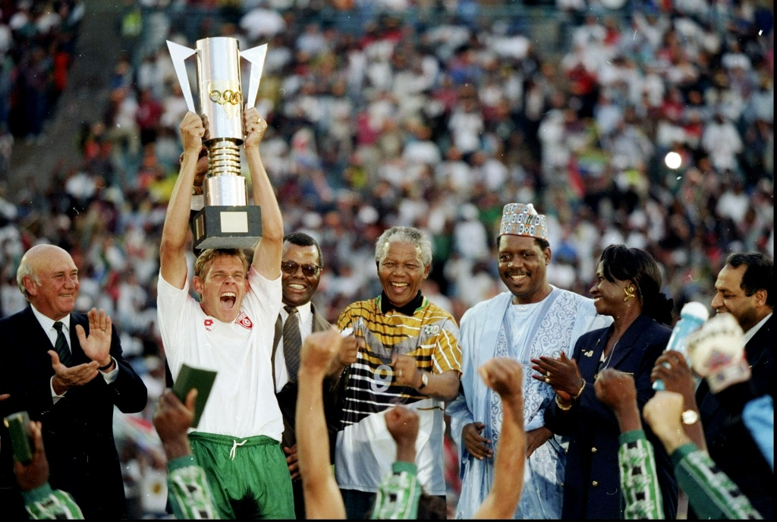
SPORT EN NASIEBOU
Evalueer ideologieë, oortuigings en wêreldbeskouings oor ontspanning en fisiese aktiwiteite tussen kulture en geslagte.
Notes:
Stem jy saam dat sport bydra tot nasiebou?
Vra leerders vir 'n paar voorbeelde?
Instemmende antwoorde kan insluit: 1995 Rugby Wêreldbeker, die aanbied van sokkerwêreldbeker in 2010, daaropvolgende oorwinnings in die Rugbywêreldbeker, suksesse van die Olimpiese Spele, Comrades-marathon, ens.
(Daar mag leerders wees wat nie saamstem nie, MAAR die meeste sal/moet saamstem dat dit in Suid-Afrika bydra)
So dan is dit belangrik dat ons NIE toelaat dat ons eie ideologieë, oortuigings en wêreldbeskouings 'n negatiewe impak op nasiebou in ons land het nie.

Slide 3
KONSEPTE
Ideologieë: die leerstellings, menings of denkwyse van 'n persoon, groep of nasie; stelle en stelsels van idees gebaseer op meerderwaardigheid/ minderwaardigheid of 'n stel oortuigings en waardes wat mense sterk beïnvloed.
Wêreldbeskouing: die diep kulturele invloed van godsdiens, oortuigings en waardes oor die wêreld.
Oortuiging: 'n oortuiging is iets wat jy glo of aanvaar as waar. Jy kan iets glo op grond van 'n feit, 'n mening of 'n aanname.
Notes:
Voordat ons verder kyk hoe dit mediadekking op ontspanning en liggaamlike opvoeding beïnvloed, moet ons dit eers definieer
KONSEPTE: Wat is ideologieë, wêreldbeskouings en oortuigings?
Noudat ons hierdie terme gedefinieer het, kom ons kyk hoe dit 'n impak het.

Slide 4
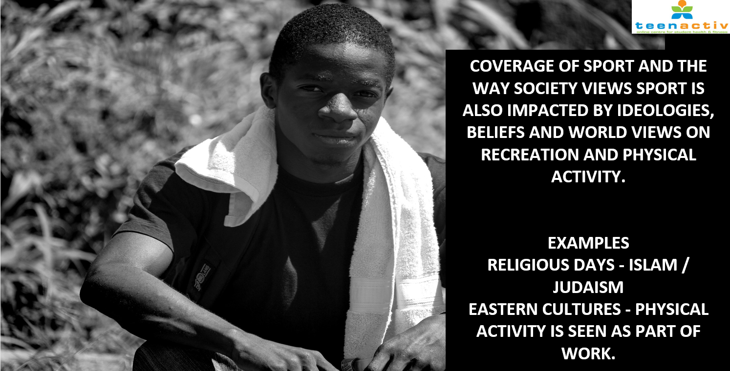
DEKKING VAN SPORT EN DIE MANIER WAAROP DIE SAMELEWING SPORT SIEN, WORD OOK BEÏNVLOED DEUR IDEOLOGIEË, OORTUIGINGS EN WÊRELDSIENINGS OOR ONTSPANNING EN FISIESE AKTIWITEITE.
VOORBEELDE
GODDIENSTIGE DAE - ISLAM / JUDAÏSME
OOSTERSE KULTURE - LIGGAAMLIKE AKTIWITEIT WORD GESIEN AS DEEL VAN WERK.
Notes:
Die ideologieë, oortuigings en wêreldbeskouings wat mense oor ontspanning en fisieke aktiwiteit het, verskil oor kulture en geslagte heen.
Die redes waarom mense deelneem, tot watter mate ontspanning en fisieke aktiwiteit aangemoedig word, en die spesifieke tipes ontspannings- en fisieke aktiwiteite wat beklemtoon word, verskil geweldig van mekaar.
Baie godsdienstige individue sal hulle weerhou van enige fisiese aktiwiteite op godsdienstige (Sabbat) dae soos: Islam – Vrydae; Christene – Sondae en Jode – Saterdae.
Kom ons kyk na Les 7 – Werkkaart Aktiwiteit 1 wat meer verduidelik oor hoekom ontspanning/sport op verskillende maniere oor kulture heen belangrik is.
**Deel Inhoudsopsomming aan leerders uit**

Slide 5
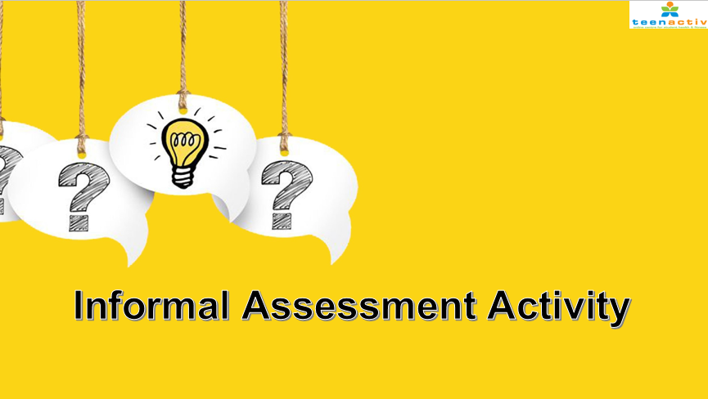
INFORMELE ASSESSERINGSAKTIWITEIT
Notes:
Gebruik die Aktiwiteit 2-vrae op die Les 7 – Werkkaart om jou begrip van wat vandag behandel is, te assesseer.
Voltooi Aktiwiteit 2 op jou eie (d.w.s. dit is 'n individuele aktiwiteit)
Noem aan leerders dit 'n KRITIES BESPREEK-vraag insluit.
Antwoorde op die vrae sal voor die einde van die les as 'n klas bespreek word.

